Slide 1
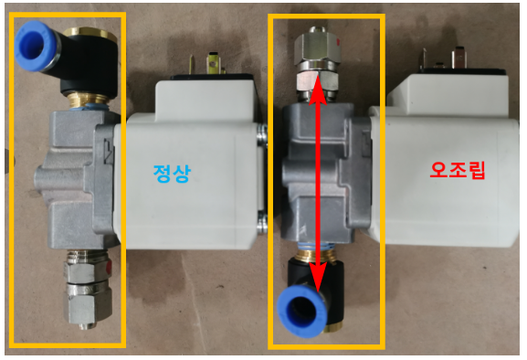
PXX DRAGON N2 Line Flow역조립 대책보고서
1. 불량내용
1. 유형: TurnOn불량
2. 모델: DRAGON AB DUAL
3. S/N: DBW-3274~3278 (5대)
4. 고객사: PXX HEFEI ASH
5. 출하일: 3월19일
6. 작업업체: TMS기구
7. Turn On 불량 발생일: 24년6월20일
8. 현상: N2라인 전기 SOL 역방향 조립으로 Left / Right Chamber Ignition 후 Flame Off (Burning 불가)
2. 원인
1. N2 Line 기존 작업자 업무부하로 지원자 작업으로 Error 발생
1) N2전담 작업자 업무부하로 자재담당자 (자재업무 無) 조립으로 역조립 발생
3. 24년불량 내역
발생일 | 상세불량내용 | 발생 업체
2024-03-19 | : N2라인 전기 SOL 역방향 조립역방향 오조립 | TMS기구

Slide 2
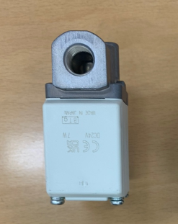
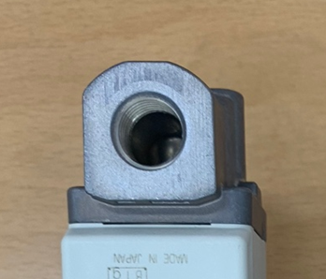
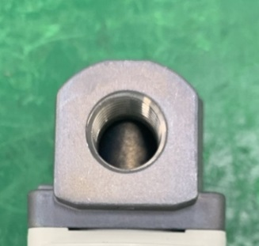
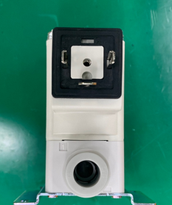

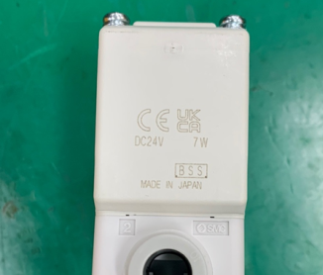
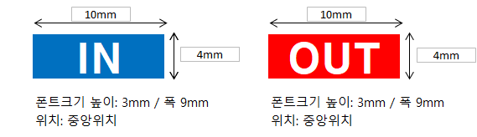
PXX DRAGON N2 Line Flow역조립 대책보고서
3. 대책안
1. 관리자 인원 보고 요구
1)부재 (출장,기타 등등)발생 시 대리인 지정하여 제조팀에 보고지시 (6/24) 2. IN , OUT단 스티커 부착으로 IN , OUT단 눈관리 식별보강
1) IN단에 하늘색 스티커 , OUT단에 적색 스티커 제작하여 부착하여 식별 눈관리 보강으로 작업자 식별성 개선
IN
OUT
▶ 락피팅 타입 → 체결 하단에 부착
OUT
IN
▶ 원터치피팅 타입 → 바디중앙에 부착
2) Flow Sensor IN , OUT단 Flow 식별 스티커 시안
①시안 2종 중 선정 제작하여 현장적용 예정
ㄴ적용일 7/8 현재 견적서 접수대기 중)

